Slide 1
TV / T-COM 상품
선정기준 및 입점절차
2022. 04

Slide 2
NS홈쇼핑 상품선정 기준 및 절차 ¶
---------------------------------------------------------------------------
제1장 (총칙)
제1조 (목적)
이 기준은 (주)NS홈쇼핑의 TV홈쇼핑 방송을 위한 상품 및 협력사 선정 시, 투명한 기준을 바탕으로 객관성을 확보하고, 불공정한 거래 방지를 통해 사업자 간 공정 경쟁을 유도하며, 중소기업과 소비자를 보호하여 궁극적으로 방송으로서 가져야 할 공익성 및 공적 책임을 다하고자 함을 목적으로 한다.
제2조 (기본 원칙)
① 이 기준은 (주)NS홈쇼핑 웹사이트의 “상품입점”사이트을 통해 공지하고, (주)NS홈쇼핑의 TV홈쇼핑 방송
을 위한 개별 입점 상담 시에도 공개함을 원칙으로 한다.
② (주)NS홈쇼핑은 매월 1회 신규 및 기존 협력사교육(SCM팀 주관) 을 통하여 해당 기준을 지속 고지 및 상호
공유를 원칙으로 한다
③ (주)NS홈쇼핑은 입점을 희망하는 납품업체에 대해서는 상품기술서 및 회사의 일반 현황에 대한 자료를
문서로 요청할 수 있으며, 제출 받은 상품기술서는 (주)NS홈쇼핑의 해당 상품 담당 MD와 QM팀 담당자가
사실 확인을 하고, 회사 일반 현황은 (주)NS홈쇼핑의 영업지원팀과 준법지원팀에서 사실 확인을 하며,
제출한 문서가 사실과 다름이 발견될 시에는 소비자 보호와 공익성 유지 측면에서 입점 제안을 반려할 수
있다.
제2장 (상품 및 협력업체 선정 절차)
제3조 (상품 선정 절차)
① (주)NS홈쇼핑의 TV홈쇼핑 방송을 위한 상품 선정은 온라인을 통해 제안 받은 상품에 대해 “제3장 (상품평
가 기준” 에 의거하여 (주)NS홈쇼핑의 해당 상품 담당MD가 진행한다.
② 제1항을 통해 기준에 부합된 상품에 대해서는QM팀을 통해 상품군별 정해진 기준에 의거한 품질 검사를
거쳐야 한다.
1. 단, 홈쇼핑을 통해 최초로 소개되는Risk관리 상품군 1)의 경우, “제5장(품질 및 소비자보호)”에 의거, 준
법지원팀과 영업지원팀의 2)Risk관리규정에 따른 검토 절차를 거쳐야 한다.
③ 상기 제1~2항을 통해 기준에 부합된 상품에 대해서는 영업지원팀을 통해 납품업체의 재무 건실성과 A/S
이행능력 등“제4장(입점협력사 건실성)”에 의거하여 전반적인 협력업체 신용 평가를 거친다.
④ 협력업체는 온라인을 통해 입점 제안 된 내역에 대해[상품접수 현황조회]를 클릭하여 진행 현황을 알 수
있으며, 입점불가 판정을 받은 제안 내역에 대해서도 담당MD의 불가 사유를 확인 할 수 있다.
- 1 -

Slide 3
NS홈쇼핑 상품선정 기준 및 절차 ¶
---------------------------------------------------------------------------
제3장 (상품 평가기준)
제4조 (상품평가 기준)
① 협력업체로부터의 상품 제안, MD를 통한 협력사 및 상품 제안은 온라인 접수를 통해 입점 경로를
단일화 함을 원칙으로 한다.
온라인을 통해 제안 받은 모든 신규 협력사와 상품을 1차 MD가 검토하고, 해당 사업부 상품 개발회의를
통과한 상품에 한해 상품선정위원회(이하 상선위) 에 상정하여 상품 평가를 받는다.
신상품 상정 상품은 상선위에서 다음 각 호의 항목별 평가를 통해 최종 선정한다.
1. 상품 품질/ 디자인
2. 식품 (맛) / 공산품 (기능)
3. 가격적합성
4. 고객 사용 편리성
5. 구매의사
② 제1항 기준에도 불구하고 상품소개 및 판매방송 심의에 관한 규정 64조(방송금지)에 해당하거나,
기타 방송 심의 상 문제가 발생될 여지가 있는 상품에 대해서는 입점 제안을 반려하며, 담당 MD는
해당 사유를 협력사에게 고지하여야 한다.
1) Risk관리상품
- 설치가구
- 스포츠, 레저 헬스용품 중 AS상품
- 자동차 용품 (차량 전원 연결 제품 등)
- 가전제품 (생활가전, 주방가전, 계절가전, 이미용기기, 건강용품(마사지기 등), 기타 전기용품)
2) Risk관리규정:본 규정은 상품 결함,과장 광고,협력업체의 부도, A/S등 서비스 중단 등(이하 “사고 등”이라
함)의 사유로 소비자단체,다수의 고객들로부터 대량의 리콜,환불,보상 요청 등이 발생할 가능성이 있는
상품(이하 “RISK 관리 대상 상품”이라 한다)의 판매 및 사후 관리와 관련하여,사전 점검 절차를 포함한
업무 처리 기준 및 해당RISK관리 대상 상품 판매에 따른 각 부서간 역할과 책임을 분명히 함으로써, 향후
발생할 위험에 사전 대응하고,사고 등 발생 시 신속,적정 대응함으로써 고객 및 회사의 손실을 최소화할
수 있도록 하기 위해 운영한다.
- 2 -

Slide 4
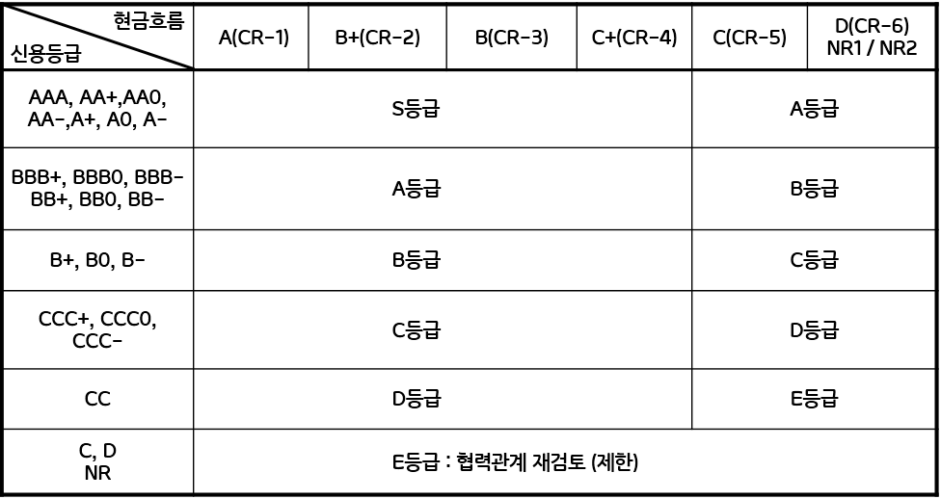
NS홈쇼핑 상품선정 기준 및 절차 ¶
---------------------------------------------------------------------------
제4장 (입점협력사 건실성)
제5조 (입접협력사 신용평가)
①(주)NS홈쇼핑의TV홈쇼핑 방송을 위한 상품 및 협력업체 선정 시, 협력업체로 인한 소비자 피해 발생을 사전에 예방하고 이를 최소화 하고자 협력업체에 대해서는 다음 각호의 기준에 의해 신뢰도를
평가한다.
1.협력업체의 과거 경영실적과 안정성을 바탕으로 재무 건실성을 측정하기 위해 외부신용평가기관인
㈜나이스디앤비의 신용평가등급을 기준으로 일정한 등급 (신용평가등급 B등급, 현금흐름도 CR4)
이상 을 받은 협력사에 한해 방송상품 입점을 허용하고,이에 대한 기준은 별도의 신용평가기준을
통해 정한다. (신용평가 등급 평가기준 별첨)
2.상품에 대한 클레임이나 A/S건 발생 시를 대비하여 협력업체의 A/S이행 능력을 확인하고,
A/S이행 능력이 부족하다고 판단될 경우 소비자 보호를 위해 입점 제안을 반려할 수 있다.
② 제1항 제1호에 따른 구체적인 입점협력사 기본원칙과 기준은 아래와 같다.
1. 법인사업자
2. 재무안정성, QM기준, 기업윤리 건전성 등 당사 규정 입점요건을 충족하는 협력사
- 재무안정성 : 신용평가등급 B등급 이상, 현금흐름도 CR4 이상
- QM기준 : 제조공정 및 품질관리, 원산지, 법 준수여부 등
- 기업윤리 건전성 : 고객중심경영, 법적 분쟁 이력, 윤리적 결격사유
3. 직제조사, 수입원, OEM유통사
※ OEM유통사 : 위탁생산, 브랜드 및 전문가 기획, 매입, 직접투자 등 상품에 대한 책임과 권한
보유 협력사
※ 단, 기준미달 협력사 중 특별한 입점 사유가 있을 경우 별도 협력사심의위원회를 통해 입점 결정
[별첨1] 기업신용평가표
- 3 -

Slide 5
NS홈쇼핑 상품선정 기준 및 절차 ¶
---------------------------------------------------------------------------
제5장(품질검사 및 소비자보호)
제6조(품질 검사 절차)
① ㈜NS홈쇼핑의TV홈쇼핑 방송을 위한 상품 및 협력업체 선정 시 제안된 상품은 반드시 ㈜NS홈쇼핑
QM팀의 품질검사,공정 관리,배송 전 검사의 품질승인 절차를 거쳐야 하며, 품질 부적합 판정을 받
은 상품에 대해서는 소비자 보호를 위해 입점 제안을 반려할 수 있다.
② 품질 검사는 상품 관련 각종 서류 검사,실물 검사,기능/성능 테스트,공정 실사 등을 통해 법적 기준,
안전성, 기능 및 성능, 포장 상태 등을 종합적으로 판단한다.
1.상품군,매체별로 품질검사의 업무진행 방식,샘플 제출방법,품질서류에 차이가 있으며, 상세내용
은 ‘나이스시스템’의 상품군별 품질검사·물류업무안내’를 참조한다
2.상품분류 : 상품군별 분류
(일반식품,건강식품,이미용,가정용품,건강용품,문화,서비스,스포츠/레저,유아동용품,인테리어
전기전자,정보통신,패션,패션잡화,보석/장신구)
제7조(품질승인)
① 협력업체는 품질승인을 위하여 샘플과 관련 품질 서류를 (주)NS홈쇼핑 품질검사 담당자에게 제출
하여야 한다.
② 협력업체는 샘플 제출 시 고객에게 배송되는 포장형태로 제출해야 하며, 당사의 상품별 포장기준
에 적합하여야 한다.
③(주)NS홈쇼핑은 샘플검사 완료 후, 정해진 절차에 의하여 협력사로 택배 발송 등의 방법을 통하여
샘플을 협력사에게 반환 또는 구매하여야 한다.
제8조(공정관리)
① 공정관리는 상품의 품질승인 이후부터 판매 이전까지 시행되는 품질보증활동으로 상품 생산단계에서
의 공장지도 및 초기품질안정을 위해 시행 한다.
② 공산품을 제외한 의류,속옷 등의 상품군에 대하여 품질승인 이후 제조 공정에서 발생하기 쉬운 대량불
량 등을 사전에 예방하기 위한 활동이며, 불량이 발생될 경우,지적된 불량항목에 대한 개선이 이루어진
이후 판매가 가능하다.
검사항목 | 구체 검사항목
서류검사 | - 상품 및 협력사 인허가 관련 서류 확인 - 상품의 기능,성능 관련 내용 확인 | 상품과 관련된 서류전체 확인
실물검사 | - 상품의 안전성 및 외관의 이상여부 - 상품사양,표시사항,구성확인 - 포장 상태의 적합성 확인 | 고객에게 배송 전 상태의 상품 전반사항 확인
기능/성능 | User테스트 통한 상품 기능/성능 점검 및 내구성 확인 | 상품의 내구성 및 기능/성능 점검
- 4 -

Slide 6
NS홈쇼핑 상품선정 기준 및 절차 ¶
---------------------------------------------------------------------------
제5장(품질검사 및 소비자보호)
제9조(실물검사)
① 상품의 안정성 및 외관의 이상여부,상품사양,표시사항,구성확인,포장상태의 적합성 확인한다.
제10조(배송 전 검사)
① 센터 입고 상품의 경우 당사 물류센터에서 직접 검사를 실시하고, 거점입고(집하), 직배송(지방), 직송
(직송 위탁 포함)의 경우 사전협의를 통해 선별적으로 검사를 실시한다.
제11조(상품판매 관련 Risk관리 규정)
①㈜NS홈쇼핑은 상품 결함,과장 광고,협력업체의 부도, A/S등 서비스 중단 등(이하“사고 등”이라 함)의
사유로 소비자단체, 다수의 고객들로부터 대량의 리콜, 환불, 보상 요청 등이 발생할 가능성이 있는 상
품 (이하“RISK관리 대상 상품”이라 한다)의 판매 및 사후 관리와 관련하여 위험에 사전 대응하고, 사고 등
발생시 신속,적정 대응함으로써 고객의 손실을 최소화할 수 있도록 하기 위해 RIsk관리 규정을 운영한다.
② 담당MD는RISK관리 대상 상품 협력사에 세부적인 신용평가결과를 토대로 협력사를 검토하고, 해당
상품에 대해서는 이행보증보험을 통해 발생가능 RISK를 사전에 차단한다.
1. 의뢰방법 : 기업신용평가서, 이행보증보험증권 (서울보증보험)
2. 검토부서 : TV상품사업본부, 영업지원팀
3. 의뢰기한 : 판매 예상일 D-2주
제6장(공정 경쟁 및 공정 거래)
제12조(우월적 지위 남용 및 부당 거래 금지)
①(주)NS홈쇼핑은 협력 업체에 대해 우월적 지위를 남용하여 어떤 부당한 강요나 불공정한 거래를 조장하
는 행위를 하지 않으며, 이러한 행위에 대한 기준은 독점규제 및 공정거래에 관한 법률 제23조 (불공정
거래 행위의 금지) 제1항을 준용한다.
1. 부당반품의 금지
2. 부당감액의 금지
3. 부당한 대금 지급지연 금지
4. 부당한 강요행위 금지
5. 부당한 수령거부 금지
6. 판촉비용 등의 부당강요 금지
7. 부당한 경제상의 이익 수령 금지
8. 사업활동방해 금지
9. 서면계약체결의무
10. 부당한 계약변경 등 불이익 제공의 금지
② 제1항의 사안을 위반한 임직원은 (주)NS홈쇼핑 윤리규범 실천지침 및 사규에 의거하여 인사위원회에
회부한다.
- 5 -

Slide 7
NS홈쇼핑 상품선정 기준 및 절차 ¶
---------------------------------------------------------------------------
제13조(친인척 임직원 등 이해관계자 배제)
① 협력업체 임직원 등(주)NS홈쇼핑 임직원과 친인척 등 이해관계자인 경우,당해 협력업체 직원과 관계가
있는 (주)NS홈쇼핑 임직원이 해당 상품 선정에 직/간접적으로 관여하는 것을 배제한다.
② 제1항의 사안을 위반할 경우에는 담당 직원, 해당 관리자는 (주)NS홈쇼핑 윤리규범 실천지침 및 사규에
의거하여 인사위원회에 회부하고,연대책임을 가짐을 원칙으로 한다.
단,해당 협력업체 및 상품에 대해서는 친인척인 임직원을 배제한 상태에서 선정을 재검토한다.
③ 이해관계자의 기준은 아래와 같다
1.민법 제777조에 의거한 친척
가. 8촌 이내의 혈족
나. 4촌 이내의 모계혈족
다.배우자
2.민법 제769조에 의거한 인척
3. (주)NS홈쇼핑 근무 이력이 있는 임원 등 기존 퇴사자
4.계열사 관계자
제14조(협력업체의 독점 방지)
①(주)NS홈쇼핑은 유통단계 축소를 통한 중소 생산업체 보호를 위해 생산자 직접 납품을 원칙으로 한다.
단, 생산자가 물류, A/S접수 및 처리 등 통상적으로 필요한 유통 행위를 수행할 능력을 갖추지 못하여
이를 대행할 대행 협력업체를 통하여 입점하고자 할 경우에는 이를 허용한다.
② 제1항의 단서 조항과 관련하여, (주)NS홈쇼핑은 특정 대행 협력업체가 납품을 독점하지 않도록 하고,
동일 상품에 대해 복수의 대행 협력업체의 제안이 있을 경우에는‘NS홈쇼핑 TV상품 선정 기준 및 절차’
에 입각하여 공정한 경쟁을 통해 협력업체를 선정한다.
제15조(불만 접수 및 처리)
① 상품 및 협력업체 선정과 관련하여 협력업체에 불만이 발생할 경우,해당 협력업체는 (주)NS홈쇼핑 웹
사이트 내‘고객센터’나 (주)NS홈쇼핑 NICE시스템(http://nice.nsmall.com)내‘게시판’등의 채널을 통해
불만을 접수할 수 있다.
- 6 -

Slide 8
NS홈쇼핑 상품선정 기준 및 절차 ¶
---------------------------------------------------------------------------
제7장(퇴점 기준)
제16조(협력업체 거래 중단)
①(주)NS홈쇼핑은 협력업체가 아래와 같은 기준에 해당하는 경우,즉시 거래 중단을 요청할 수 있으며,
해당 기준을 SCM및 협력사 교육을 통해 지속적으로 협력업체와 공유해야 한다.
1.원산지표기오류
2.품질/광고 심의 관련 고의적인 허위서류 제출
3.고의적인 허위/과장광고
4.고의적인 허위주문
②(주)NS홈쇼핑은 협력업체가 사용흔적 상품 입고,품질불량 반품 10%이상인 경우에는 1회 주의 조치, 3회
적발 및 주의 조치 누적 시 협력사에 거래 중단을 요청할 수 있다.
[별첨]
1. 기업신용평가표
2. 신용등급 및 현금흐름등급
3. 상품군별 이행보증보험 체결기준
4. 계약갱신거절기준
- 7 -

Slide 9
[별첨1] 기업신용평가표
- 8 -

Slide 10
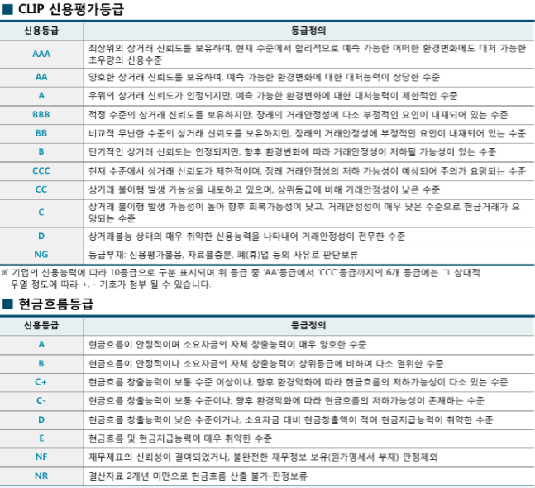
[별첨2] 신용등급 및 현금흐름 등급
- 9 -

Slide 11
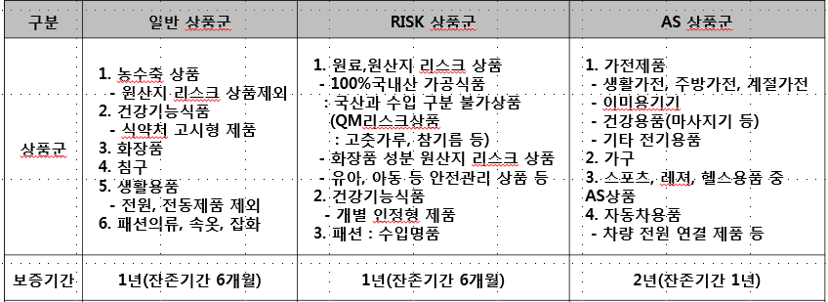
[별첨3] 상품군별 이행보증보험 체결기준
※ 여행 및 무형서비스 상품(상조, 렌탈 등) 등의 경우 상품특성에 따라 별도 가입 및 기간적용
- 10 -

Slide 12
[별첨4] 계약갱신거절 기준
<계약갱신거절기준>
2017. 6. 30. 개정된 공정거래위원회 표준거래계약서를 반영한 (주)엔에스쇼핑의 거래기본계약서 갱신거절 조항(TV 5조, 쇼핑몰 제34조, 쇼핑북 제34조)에 따라, (주)엔에스쇼핑은 아래 기준에 의거해 협력사에 대하여 계약갱신을 거절할 수 있습니다.
<거래기본계약 갱신거절 기준>
1. 상품 관련 중요내용(상표, 성적서, 인허가서류, 원산지, 제조년월일 등)에 대하여 갈이, 이중/허위, 위조가 있는 경우
2. 최종 판매확정 상품과 다른 품질(브랜드, 원산지, 제조년월, 구성, 원료 등)의 상품이 배송·출고대기 된 경우
3. 리콜, 업무정지 등 정부기관의 행정처분 명령을 받거나 이를 은폐한 사실이 있는 경우
4. 아래 사유에 해당하여 경고 2회 누적된 협력사의 3번째 경고 사유가 발생된 경우
1) 상품과 관련된 중대사고(사망, 화재 등) 발생 2) 사후관리 미흡으로 인해 다량의 강성클레임(대외기관 접수 등) 발생 3) 상품불량으로 인한 정부기관의 강제리콜 명령 발생 4) 법적 자격요건(지식재산권 등)을 준수하지 않고 제품을 생산·위탁·판매 5) 법적 품질 부적합이 동일상품군 기준 년 3회 발생
5. 협력사가 2차 협력사에 대하여 불공정 거래행위를 3회 이상 한 것으로
판명된 경우
- 11 -

